Slide 1
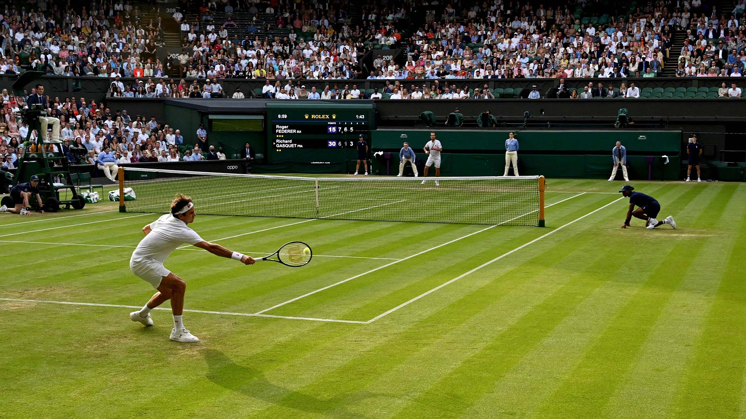
el juez / la jueza de silla
El marcador
La red
La raqueta
El/la recogepelotas
La línea de saque
La zapatilla de deporte
La pista de tenis
© WE TEACH MFL

Slide 2
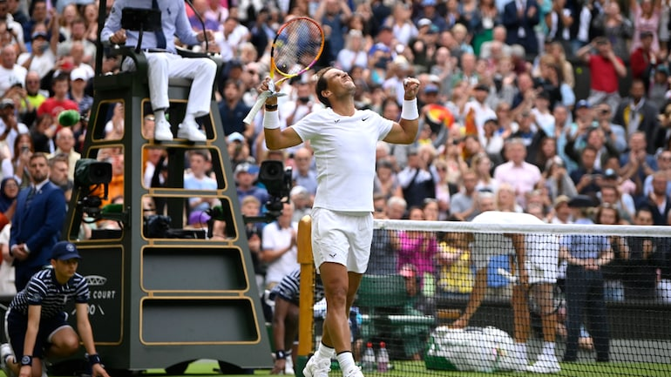
Photo Card
Describe the image below. Remember to talk about the following: What can you see? What is he doing? What is he wearing? What is his mood? Finish with an opinion.
© WE TEACH MFL

Slide 3
Hide this screen from the students. Hand out the worksheet on the next slide. Go through the text, reading each line out one by one. Student’s must complete their worksheet with the order in which they hear the Spanish translations.
1. A Rafael le encanta el tenis. A la edad de 7 años le regalaron su primera raqueta y sus primeras zapatillas de deporte.
2. Hoy está un poco nervioso porque tiene que jugar un partido muy importante.
3. Por suerte puede realizar el primer saque. Mientras se posiciona en la línea de saque, respira profundamente una vez más.
4. El juez de silla permanece sentado y concentrado.
5. La tribuna del público situada alrededor de la pista de tenis está abarrotada. Todas las miradas se dirigen a Rafa.
6. Pero por culpa del nerviosismo falla el saque.
7. La primera pelota de tenis que recibe, llega con mucha energía. Golpea la pelota con un revés pero lamentablemente va a parar contra la red.
8. Inmediatamente el recogepelotas corre a recoger la pelota para poder continuar el juego.
9. El juego está muy ajustado hasta el último minuto. Los espectadores miran con gran expectación el marcador.
10. Al final gana Rafa en cinco sets. ¡Vamos Rafa!
© WE TEACH MFL

Slide 4
Listen to the text been read aloud in Spanish. Note down the order in which you hear the English translations below.
Luckily, he gets to serve first. As he positions himself on the service line, he takes one deep breath.
Immediately the ballboy runs to collect the ball so the match can continue.
Rafael loves tennis. At the age of 7 he was given his first racquet and his first trainers.
The first tennis ball that he receives comes with a lot of power. He hits the ball with a backhand but unfortunately it hits the net.
But because of his nerves he makes a fault on his serve.
But in the end Rafa wins in five sets. Lets go Rafa!
The umpire remains seated and concentrates.
The game is very tight until the last minute. The spectators look expectantly at the scoreboard.
The stands that are situated all around the court are jam-packed. All gazes are directed at Rafa.
Today he is a bit nervous because he has to play a very important match.
© WE TEACH MFL
Notes:
Print out

Slide 5
Listen to the text been read aloud in Spanish. Note down the order in which you hear the English translations below.
Luckily, he gets to serve first. As he positions himself on the service line, he takes one deep breath.
Immediately the ballboy runs to collect the ball so the match can continue.
Rafael loves tennis. At the age of 7 he was given his first racquet and his first trainers.
The first tennis ball that he receives comes with a lot of power. He hits the ball with a backhand but unfortunately it hits the net.
But because of his nerves he makes a fault on his serve.
But in the end Rafa wins in five sets. Lets go Rafa!
The umpire remains seated and concentrates.
The game is very tight until the last minute. The spectators look expectantly at the scoreboard.
The stands that are situated all around the court are jam-packed. All gazes are directed at Rafa.
Today he is a bit nervous because he has to play a very important match.
3
8
1
7
6
10
4
9
5
2
© WE TEACH MFL
Notes:
Answers

Slide 6
Listen to the text again and fill in the gaps with the words you hear.
A Rafael ______________ el tenis. A la edad de 7 años le regalaron su primera ___________ y sus primeras zapatillas de deporte. Hoy está un poco _________ porque tiene que jugar un partido muy importante. Por suerte puede realizar el primer saque. Mientras se posiciona en la ____________ de saque, respira profundamente una vez más. El ___________ de silla permanece sentado y concentrado. La tribuna del público situada alrededor de la __________ de tenis está abarrotada. Todas las miradas se dirigen a Rafa. Pero por culpa del nerviosismo falla el saque. La primera ___________ de tenis que recibe, llega con mucha energía. Golpea la pelota con un revés pero lamentablemente va a parar contra la _________. Inmediatamente el recogepelotas corre a recoger la pelota para poder continuar el__________. El juego está muy ajustado hasta el último minuto. Los espectadores miran con gran expectación el _____________. Al final gana Rafa en cinco sets. ¡Vamos Rafa!
pista juego pelota nervioso le encanta
línea marcador raqueta juez red
© WE TEACH MFL
Notes:
Print out

Slide 7
Actividad 2 Complete the Ping Pong translations
Actividad 1 Match the Spanish to the English
1. ___________ _____ Rafa es muy exitoso. | 1. I would say that Rafa ____ ________ _________________.
2. Mi madre piensa que ____ ________ _____________. | 2. ____ _________ ____________ _______ he is very good looking.
3. ____ ______ ____________ Rafa es más ____________ que Andy Murray. | 3. In my opinion Rafa _____ ____________ talented _________ Andy Murray.
4. Aunque no es joven _____ __________ ____________. | 4. ____________ _____ ________ __________ he is very strong.
5. ___________ _______ _____________, es una persona muy ______________. | 5. He is never aggressive, ____ _____ ____ ___________ calm _______________.
valiente | successful
2. fuerte | b. talented
3. guapo | c. good looking
4. atlético | d. brave
5. joven | e. friendly
6. exitoso | f. calm
7. amable | g. strong
8. tranquilo | h. athletic
9. agresivo | young
10. talentoso | j. aggressive
1.
2.
3.
4.
5.
6.
7.
8.
9.
10.
© WE TEACH MFL
Notes:
Print out

Slide 8
Actividad 3 Translate the statements into English
Mi modelo a seguir es Rafael Nadal ya que es muy talentoso.
_________________________________________________________________________________
2. Nunca es ni agresivo ni perezoso.
__________________________________________________________________________________
3. Ha tenido mucho éxito y ha ganado muchas medallas.
__________________________________________________________________________________
4. Además, usa su fama para ayudar a otros.
__________________________________________________________________________________
5. Apoya a las organizaciones benéficas y ayuda a los niños desfavorecidos en España.
__________________________________________________________________________________
© WE TEACH MFL
Notes:
Print out

Slide 9
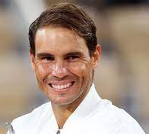
“Si no pierdes, no puedes disfrutar las victorias. Así que acepto las dos cosas cuando vienen.”
“Siempre trabajo con un objetivo, y el objetivo es mejorar como jugador y como persona.”
Read some of Nadal's most inspiring quotes and complete the translations into English.
1. I have ___________ ______ the theory that _____ ________________ _________ in _______ is to be __________, ____________ what ________ _____ and be ______________ fresh.
2. My ______________ is the _______________ for everything that ___ ________.
3. If you don’t ___________, you __________ enjoy the ___________. So __ ______________ the ______ things when they come.
4. I ___________ _________ with an objective, and that objective is to _____________ as a ____________ and as a _______________.
“Mi inspiración es la pasión por todo lo que hago.”
“Siempre he tenido la teoría que lo más importante en la vida es ser feliz, disfrutar de lo que haces y estar fresco mentalmente.”
© WE TEACH MFL

